Slide 1

Painel 5
A Norma ABNT
NBR 17301
Ariosto Farias Jr

Slide 2

Painel 5 - Do conceito à prática: a construção do Marco de Controle Fiscal no CONFIA
NORMAS TÉCNICAS DE GOVERNANÇA DAS ORGANIZAÇÕES
Governança
+
Gestão
direção, supervisão e responsabilização
operações e controle do dia a dia
ISO/TC 309
ABNT/CEE-309
Versões brasileiras
+
Normas autorais
ISO CD 37201 Management systems to prevent and combat violence against women in organizations
ABNT NBR 17301 Sistemas de Gestão de Compliance Tributário

Slide 3
Painel 5 - Do conceito à prática: a construção do Marco de Controle Fiscal no CONFIA
ISO/TC 309 EM NÚMEROS
11 normas internacionais publicadas
8 normas em desenvolvimento
88 países membros da ISO
28 liaison organizations
Maior consenso mundial sobre boa governança

Slide 4
Painel 5 - Do conceito à prática: a construção do Marco de Controle Fiscal no CONFIA
FDIS Final Draft International Standard
WD1 Working Draft 1
WD2 Working Draft 2
CD1 Committee Draft 1
CD2 Committee Draft 2
DIS Draft International Standard
SR Systematic Review
IS International Standard
IS International Standard
ETAPAS DE DESENVOLVIMENTO E REVISÃO DE NORMAS ISO
Abr 2021
Set 2020
Mai 2020
Nov 2019
Jun 2019
ISO 37301
Fev 2019
Nov 2018
Nov 2017
Dez 2014
8 etapas
+ 3 anos
Contribuição de + 12 países
ISO 19600

Slide 5
Painel 5 - Do conceito à prática: a construção do Marco de Controle Fiscal no CONFIA
NORMAS PUBLICADAS PELO ISO/TC 309
Governance of Organizations
ISO 37000:2021 – Governance of organizations
Anti-bribery
ISO 37001:2025 – Anti-bribery management systems
Compliance Management
ISO 37301:2021 – Compliance management systems
ISO 37302 :2025- Evaluation of compliance effectiveness
ISO 37303 :2025- Competence management in compliance
Whistle-blowing
ISO 37002:2021 – Whistleblowing management systems
ISO 37004:2023 – Governance maturity model
ISO 37005:2024 – Developing indicators for effective governance
ISO 37008:2023 – Internal investigations of organizations
ISO 37009:2025 – Conflict of interest in organizations
ABNT NBR 17301 - Sistemas de Gestão de Compliance Tributário

Slide 6
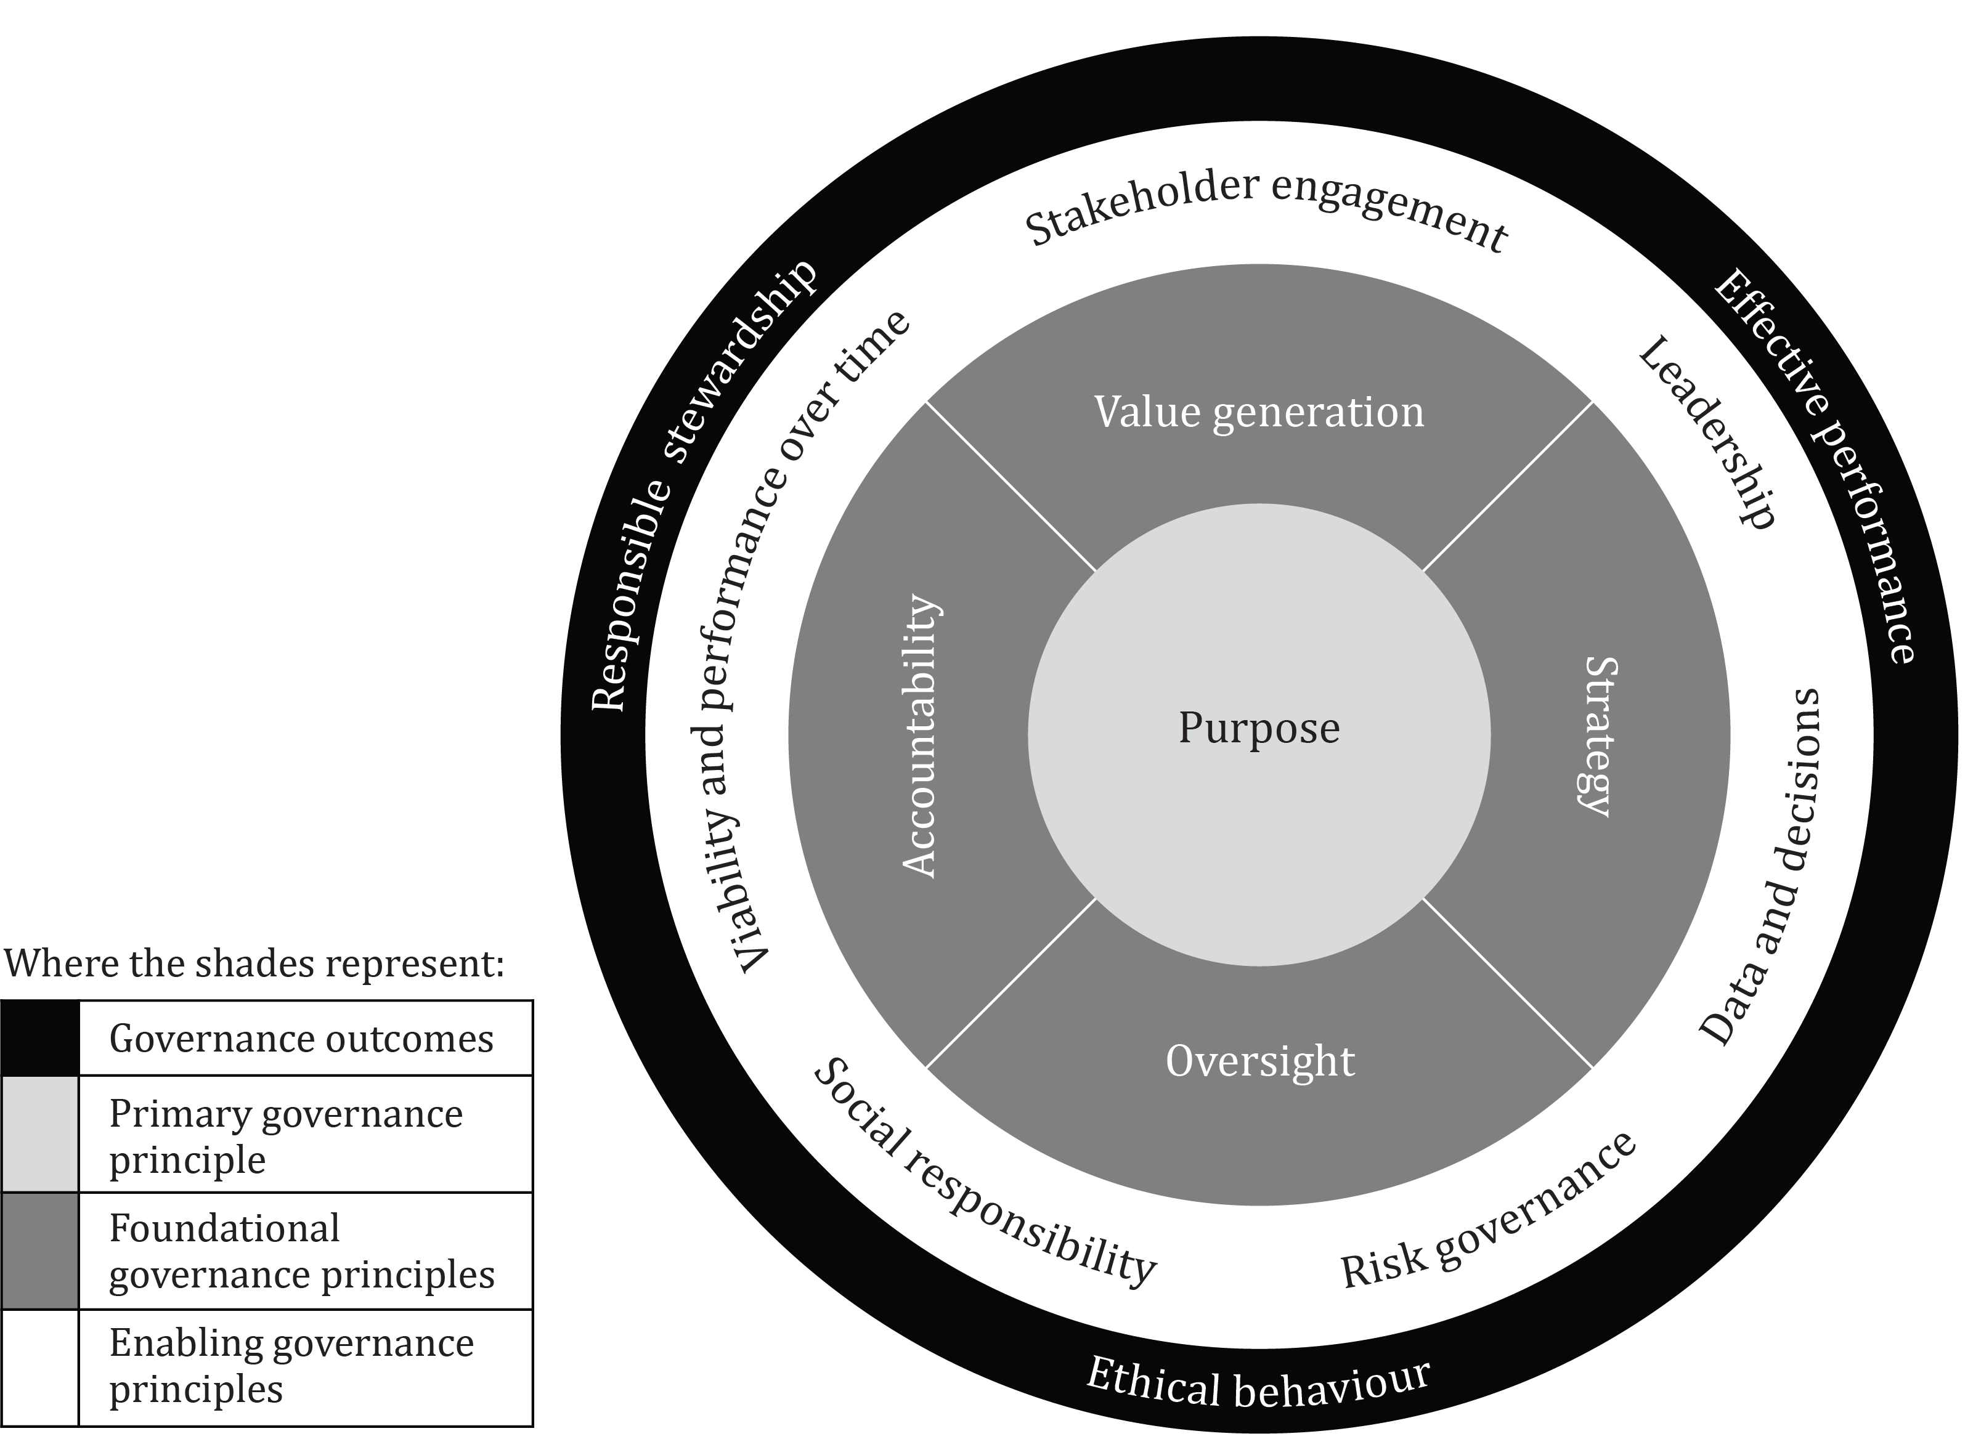
Painel 5 - Do conceito à prática: a construção do Marco de Controle Fiscal no CONFIA
ISO 37000 GOVERNANÇA DE ORGANIZAÇÕES
Referencial global para a boa governança organizacional
Norma de orientações
Bússola clara em áreas-chave da boa governança
Cria transparência, reduz a complexidade e constrói confiança dentro e entre organizações e a sociedade

Slide 7
Painel 5 - Do conceito à prática: a construção do Marco de Controle Fiscal no CONFIA
ISO 37301 SISTEMAS DE GESTÃO DE COMPLIANCE
Estabelecer, desenvolver, implementar, avaliar, manter e melhorar um sistema de gestão de compliance eficaz dentro de uma organização
Tipo A – contém requisitos com base nos quais uma organização pode declarar conformidade
  Evidências de que atende aos requisitos
  Coletadas por auditoria:
    Primeira parte (interna)
    Segunda parte (externa – clientes ou partes interessadas)
    Terceira parte (externa – entidade independente - certificação)
Princípios: boa governança, proporcionalidade, transparência e sustentabilidade
Normas de sistemas de gestão: abordagem harmonizada
  Anexo SL: cláusulas comuns e texto-base

Slide 8
Painel 5 - Do conceito à prática: a construção do Marco de Controle Fiscal no CONFIA
PRINCIPAL OBJETIVO DA ABNT NBR 17301
Especificar requisitos e fornecer diretrizes para estabelecer, desenvolver, implementar, avaliar, manter, e melhorar um sistema de gestão de compliance tributário eficaz dentro de uma organização
Obrigações tributárias
Requisitos da ABNT NBR 17301
Políticas e procedimentos da organização

Slide 9
Painel 5 - Do conceito à prática: a construção do Marco de Controle Fiscal no CONFIA
PRÓXIMOS PASSOS
Curso Lead Implementer de Sistemas de Gestão de Compliance Tributário baseado na ABNT NBR 17031
Acreditação de organismos certificadores de sistemas de gestão
ABNT 2026
INMETRO

Slide 10

MUITO OBRIGADO !
Ariosto Farias Jr
ariosto@cqsi.com.br

